Slide 1
Химия и производство
Химическая промышленность и химическая технология
Выполнил : ученик 11 «А» класса
Ульянов Алексей
Учитель: Левицкая Л.В.

Slide 2
Химическая промышленность
- это отрасль народного хозяйства, производящая продукцию на основе химической переработки сырья

Slide 3
Основой химической промышленности является:
Химическая технология – наука о наиболее экономичных методах и средствах химической переработки природных материалов (сырья) в продукты потребления, применяемые в различных отраслях народного хозяйства.

Slide 4
Важнейшие составляющие химического производства:
Производство
Аппаратура
Сырье
Энергия
Вода (и другие вспомогательные материалы)

Slide 5
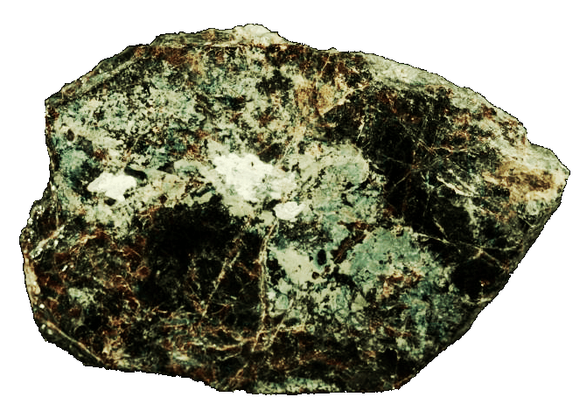
Сырьё
- это природные материалы, используемые в промышленности для получения различных продуктов и ещё не прошедшие промышленной обработки.

Slide 6
Сырьё классифицируют:
СЫРЬЁ
Рудное
Нерудное
Органическое
Горючее
Животное
Минеральное
Растительное
Вода
Воздух

Slide 7
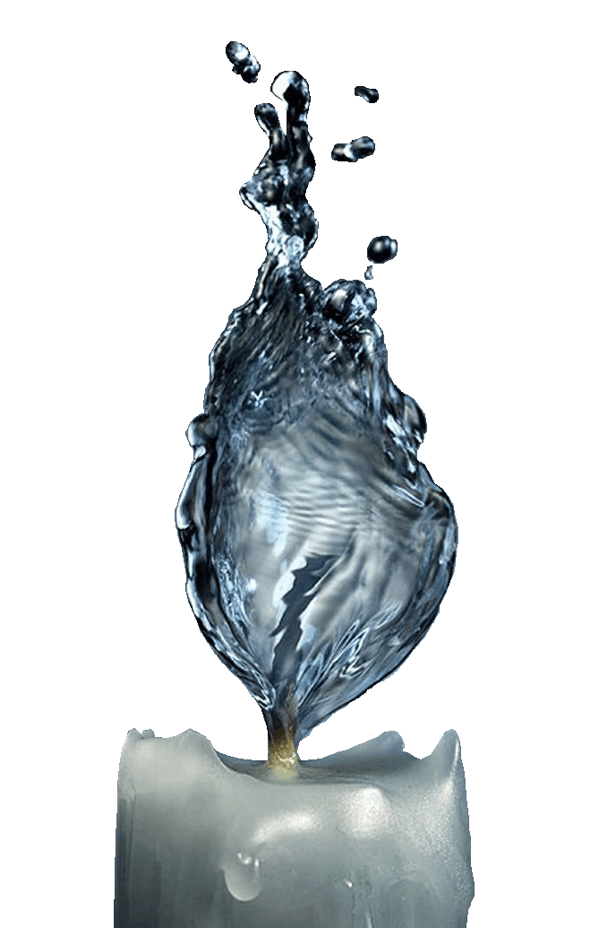
Использование воды в химической промышленности
Сырьё
Реагент
Растворитель
Катализатор
Теплоноситель

Slide 8
Основные стадии химического производства :
Подготовка сырья и подвод реагирующих веществ в зону реакции
Химические процессы
Отвод продуктов и не прореагировавших веществ из зоны реакции

Slide 9
Химические предприятия
потенциально опасны, их не строят непосредственно в городах. На самих предприятиях существуют жёсткие требования охраны труда, что делает работу на них безопасной.

Slide 10
Защита окружающей среды
Снижение вредности производства
Фильтрация, пыле-газоулавливание
Химические методы
Обезвреживание
Применение безотходных технологий

Slide 11
Спасибо за внимание!

